Slide 1

ЕСҮС
ЕСҮС
Амьдрал
Есүсийн аяллын чиглэл
©2004 TBBMI
8.0S.03f. 08
1

Slide 2

“Харин цаг нь болоход...”
Гал. 4:4
ЕСҮС
Абрахамд Бурхан амалсанаас хойш 2000 жилийн дараа…
БҮТЭЭЛ
АБРАХАМ
ИОСЕФ
МОСЕ
ИОШУА
АНАРХИ
БУРХАНЫ
ШИНЭ
ТӨЛӨВЛӨГӨӨ
ХЭРЭГЖИЖ
ЭХЛЭВ!
ХААНЧЛАЛ
КОЛОНЧЛОЛ
ЕСҮС
ЧИМЭЭГҮЙ ҮЕ
ЕСҮС
Гарын Авлага хууд. 39-41
©2004 TBBMI
8.0S.03f. 01
6

Slide 3
Матай, Марк, Лук, Иохан
ЕСҮС
Амьдрал
Загалмай
Чуулган
ЕСҮС
АБРАХАМЫН ГЭРЭЭНИЙ НӨХЦӨЛ ҮГҮЙ АМЛАЛТУУД!
АХИАД…НАРИЙВЧЛАХГҮЙГЭЭР…ХАМГИЙН ЧУХЛААС НЬ…
Гарын Авлага хууд. 39-41
©2004 TBBMI
8.0S.03f. 02
5

Slide 4
Матай, Марк, Лук, Иохан
ЕСҮС
Амьдрал
• Бага нас: “Галилын”
• Анхны ИЕРУСАЛИМ дахь үйлчлэл
• ГАЛИЛ руу нүүв
• КАПЕРНАУМ гол үйлчлэлийн талбар
• ПЕРТ хийсэн үйлчлэл
• Сүүлчийн ИЕРУСАЛИМ дахь үйлчлэл
ЕСҮС
Амьдрал
Гарын Авлага хууд. 39-41
©2004 TBBMI
8.0S.03f. 03
6

Slide 5

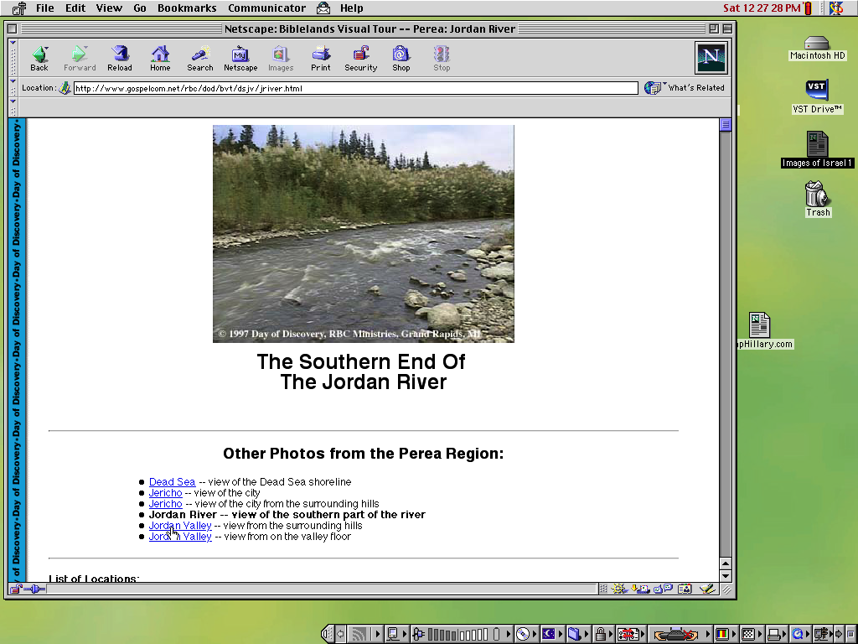


Мат. 4:11-16
Бетлехемийн Хоньчид
ЕСҮС
Амьдрал
Дээд Иордан гол
Бетзада цөөрөм
Их Эзэний амьдарч байсан газар нутаг…
Эзэн эдгээрийг өөрийн нүдээр харж байсан юм.
Гарын Авлага хууд. 39-41
©2004 TBBMI
8.0S.03f. 04

Slide 6
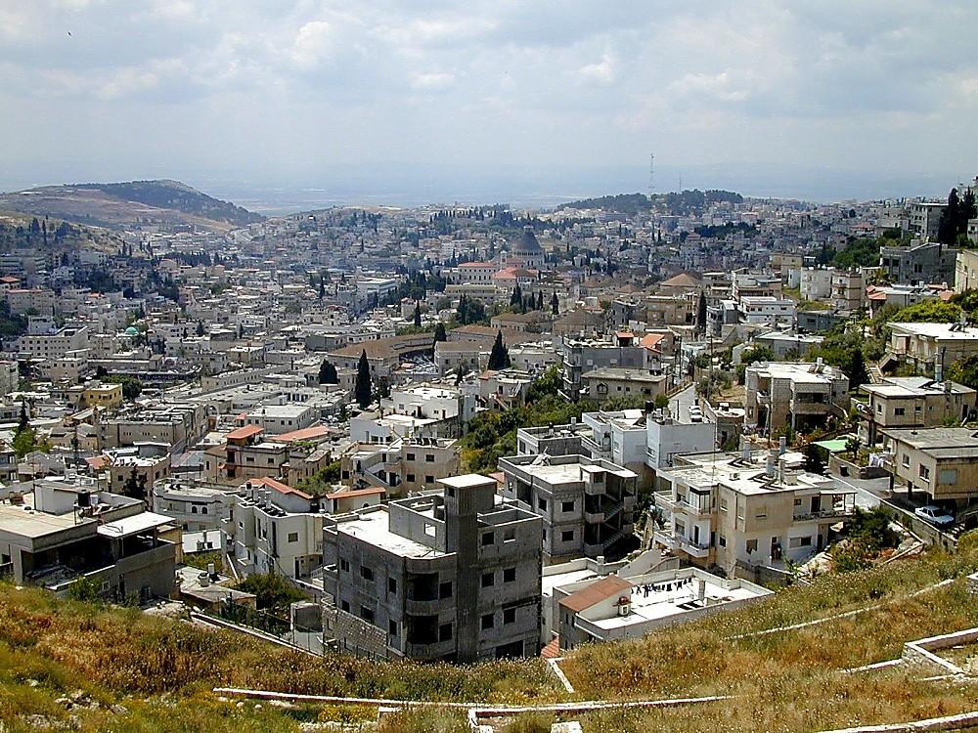
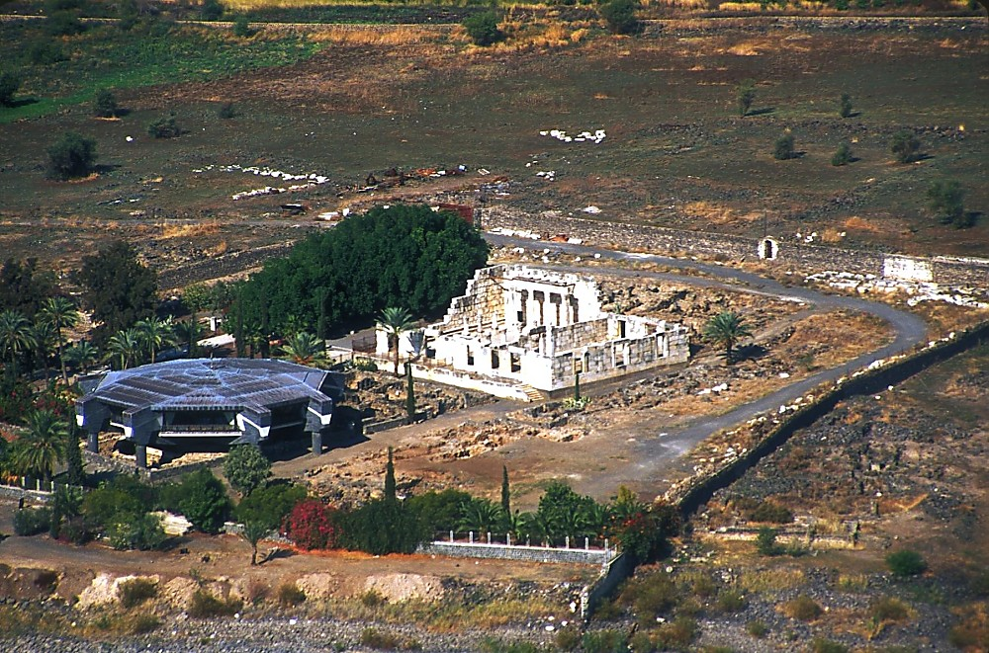
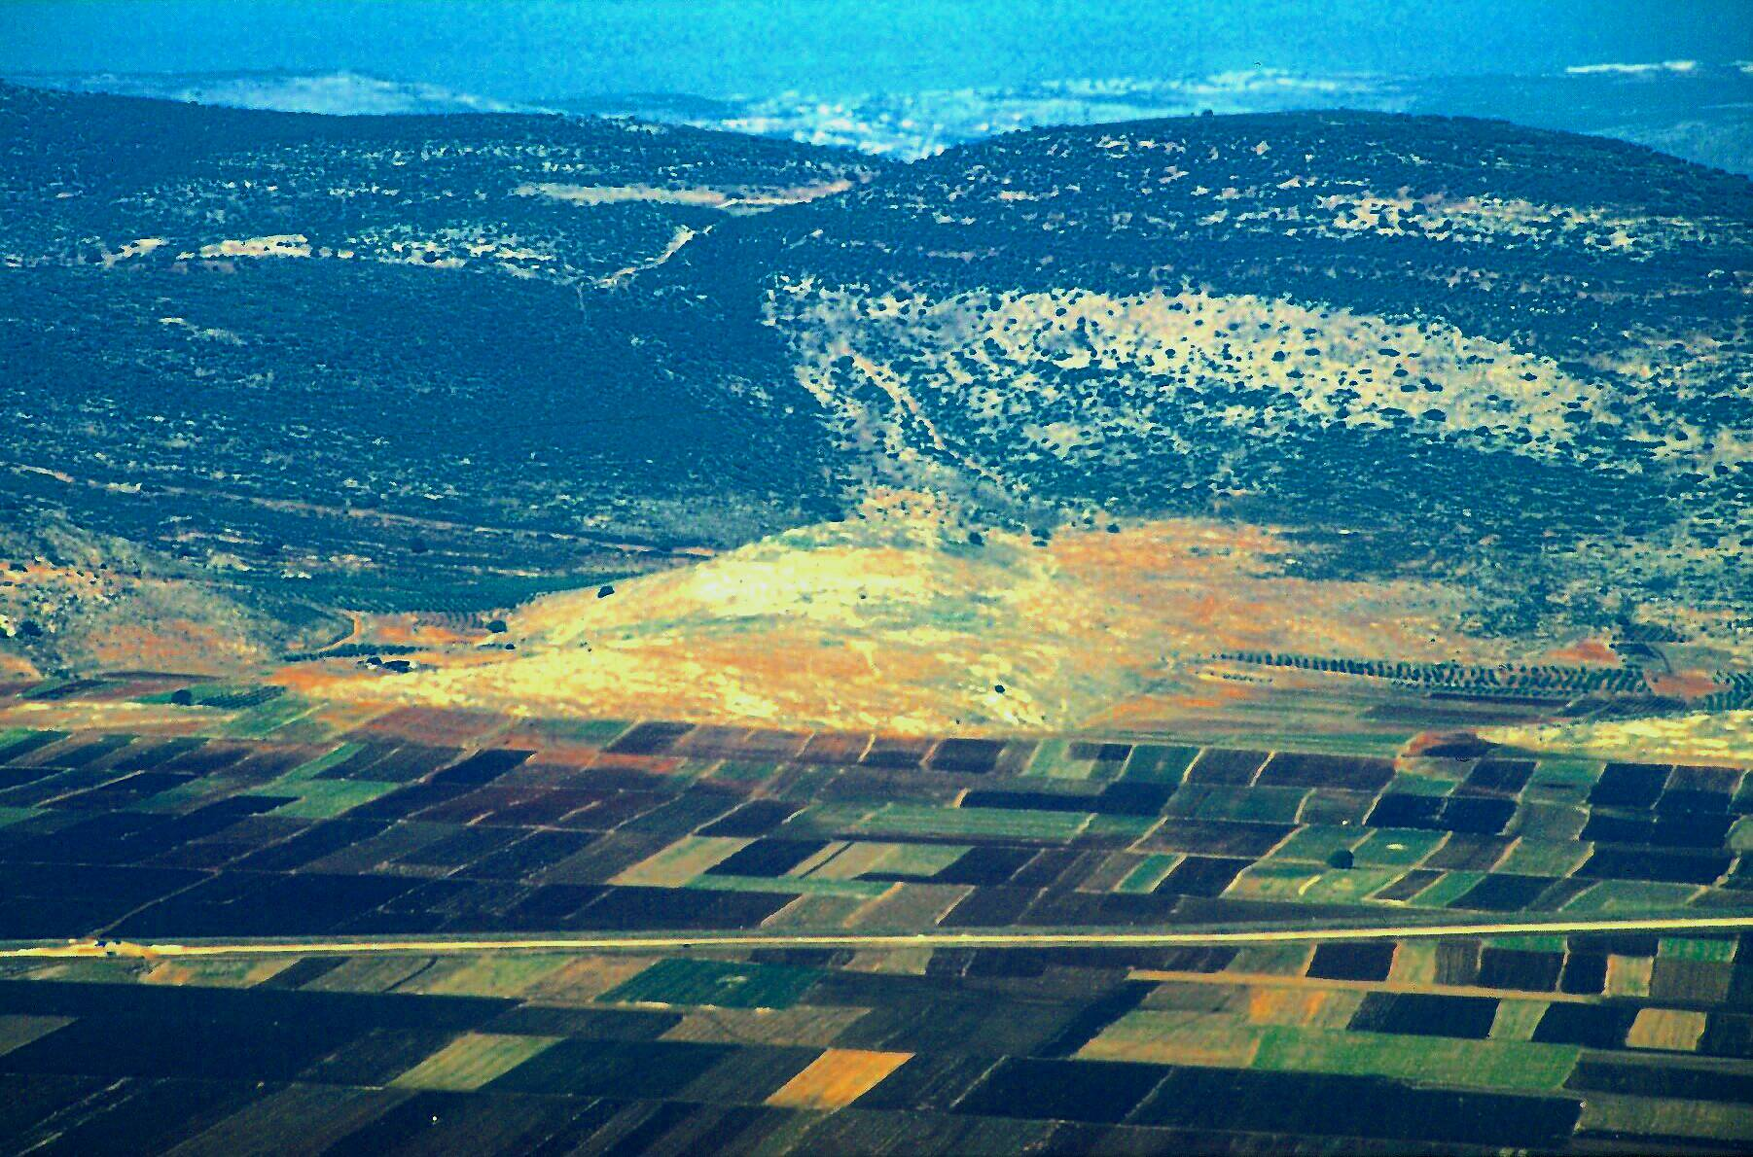
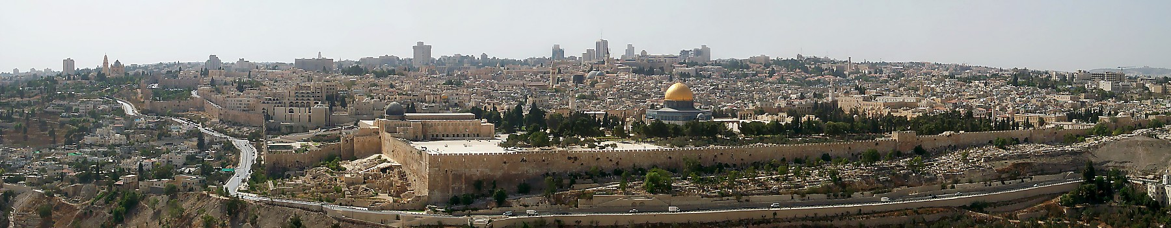
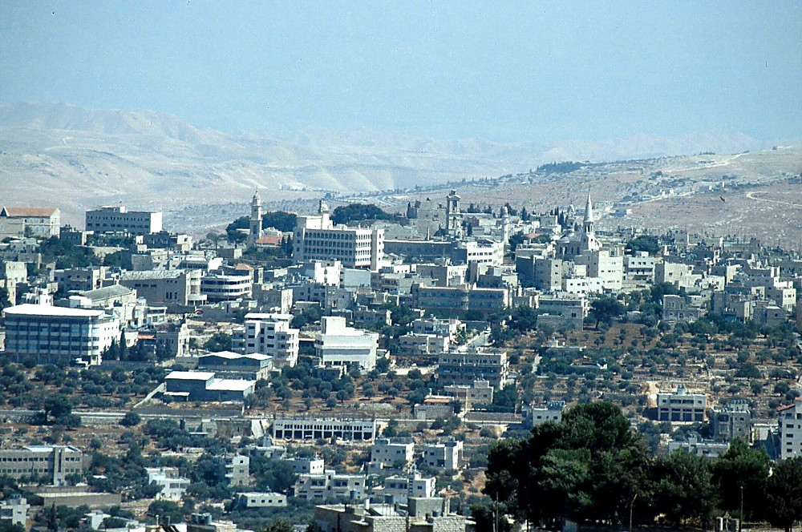
КАПЕРНАУМ
ЕСҮСИЙН АМЬДРАЛ БА АЯЛАЛ ӨРНӨСӨН ГОЛ ЗУРГААН ГАЗАР
НАЗАР
ГАЛИЛ
КАНА
ЕСҮС
Амьдрал
ИЕРУСАЛИМ
БЕТЛЕХЕМ
Гарын Авлага хууд. 39-41
©2004 TBBMI
8.0S.03f. 05
6

Slide 7
Иохан 2:1-11
ЕСҮС
Амьдрал
Кана: Есүсийн анхны гайхамшигаа үйлдсэн газар!
©2004 TBBMI
8.0S.03f. 06

Slide 8
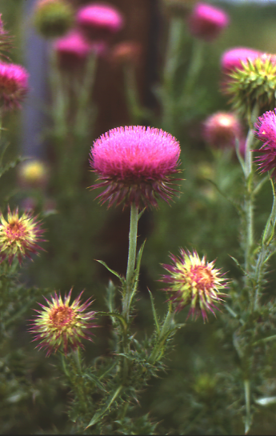
ЕСҮС
Амьдрал
Хонгорзул цэцгээр дүрсэлвэл…
Гарын Авлага хууд. 39-41
©2004 TBBMI
8.0S.03f. 07
1

Slide 9
Үйлс 17:16-34
ЕСҮС
Амьдрал
Есүсийн аяллын чиглэл
Гарын Авлага хууд. 39-41
©2004 TBBMI
8.0S.03f. 08
1

Slide 10
Иохан 2:13-2:25
ХАВСРАЛТ №07
ЕСҮС
Амьдрал
1. ИЕРУСАЛИМД
ЭЗЭНИЙ
АНХНЫ
ХИЙСЭН
ҮЙЛЧЛЭЛ
Есүсийн аяллын чиглэл
Гарын Авлага хууд. 39-41
©2004 TBBMI
8.0S.03f. 09
1

Slide 11
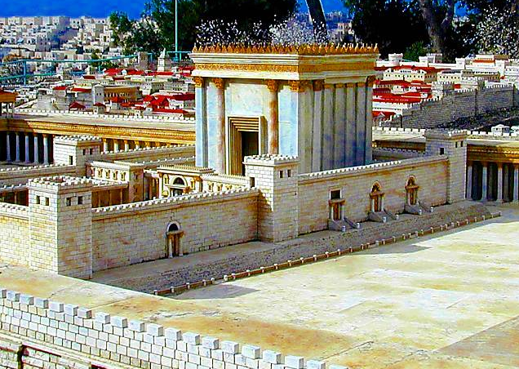
Иохан 2:13-2:25
ЕСҮС
Амьдрал
Их Херодын Иерусалимын Дуган
Гарын Авлага хууд. 39-41
©2004 TBBMI
8.0S.03f. 10

Slide 12

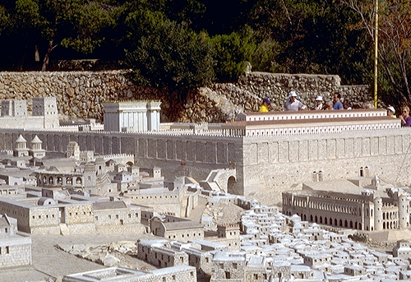
Иохан 2:13-2:25
ЕСҮСИЙН ҮЕИЙН ИЕРУСАЛИМ
ЕСҮС
Амьдрал
Хотын эргэн тойрон
Дугант уул, Дуган, Антони цайз бэхлэлт
Байршил:
“Ариун газар” Зочид буудал, Иерусалим
Гарын Авлага хууд. 39-41
©2004 TBBMI
8.0S.03f. 11

Slide 13
Марк 11:27
ЕСҮСИЙН ҮЕИЙН ИЕРУСАЛИМ
ЕСҮС
Амьдрал
Дугант уулын өвөр тал
Өмнөд хаалга
Байршил:
“Ариун газар” Зочид буудал, Иерусалим
Гарын Авлага хууд. 39-41
©2004 TBBMI
8.0S.03f. 12

Slide 14
Иохан 4:1-6
2. САМАРИАР
ДАЙРСАН
ЕСҮС
Амьдрал
1. ЭЗЭНИЙ
АНХНЫ
ИЕРУСАЛИМД
ХИЙСЭН
ҮЙЛЧЛЭЛ
ШИЛОХ: Майхан сүм
Есүсийн аяллын чиглэл
Гарын Авлага хууд. 39-41
©2004 TBBMI
8.0S.03f. 13
3

Slide 15
Мат. 4:13-16; 9:1
3. КАПЕРНАУМД
ТӨВЛӨРСӨН
ГАЛИЛ ДАХЬ
ҮЙЛЧЛЭЛ
2. САМАРИАР
ДАЙРСАН
ЕСҮС
Амьдрал
1. ЭЗЭНИЙ
АНХНЫ
ИЕРУСАЛИМД
ХИЙСЭН
ҮЙЛЧЛЭЛ
Есүсийн аяллын чиглэл
Гарын Авлага хууд. 39-41
©2004 TBBMI
8.0S.03f. 14

Slide 16
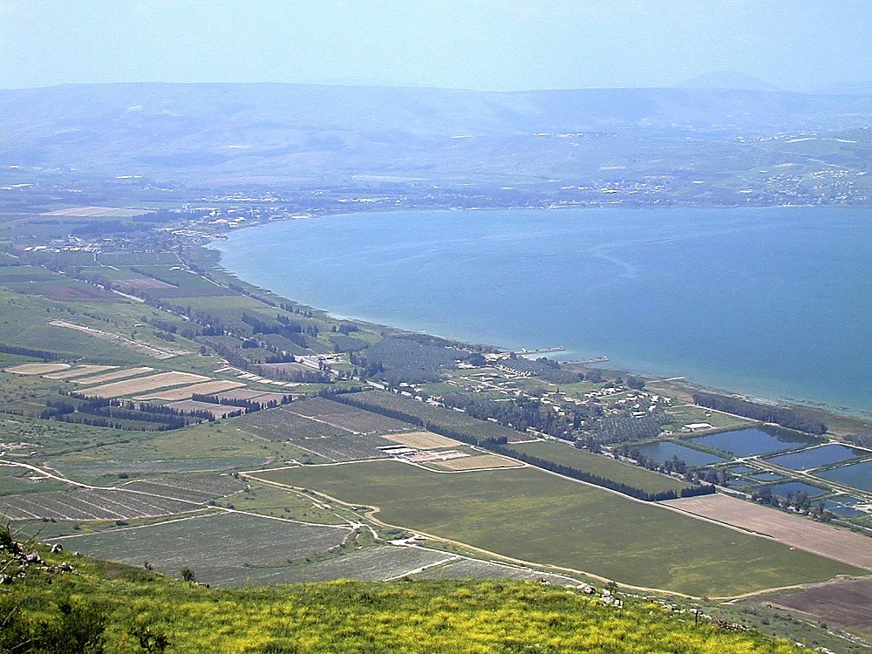
Капернаум: Үйлчлэлийн гол талбар
ЕСҮС
Амьдрал
Есүс төрөлх нутгаараа аялсан:
Баруун урд эрэг, Галил нуур
©2004 TBBMI
8.0S.03f. 15

Slide 17
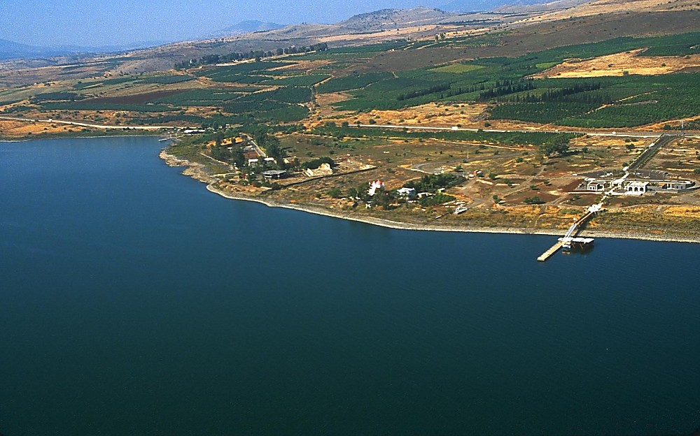
ЕСҮС
Амьдрал
Есүс төрөлх нутгаараа аялсан:
Капернаумыг агаараас авсан байдал
©2004 TBBMI
8.0S.03f. 16

Slide 18
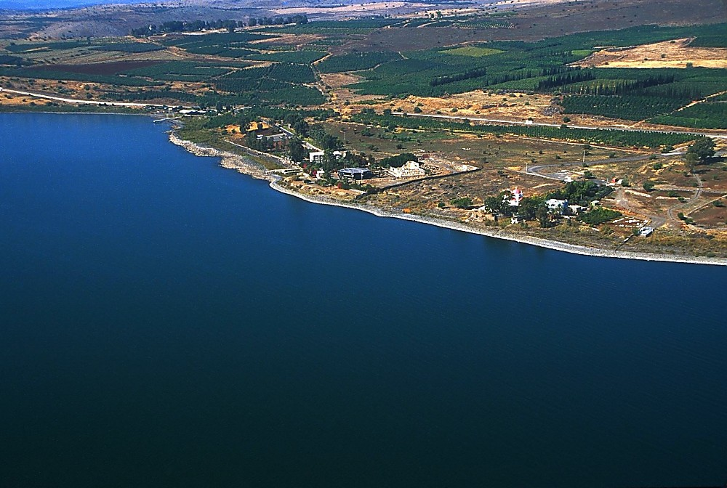
ЕСҮС
Амьдрал
Есүс төрөлх нутгаараа аялсан:
Капернаумыг агаараас авсан байдал
©2004 TBBMI
8.0S.03f. 17

Slide 19
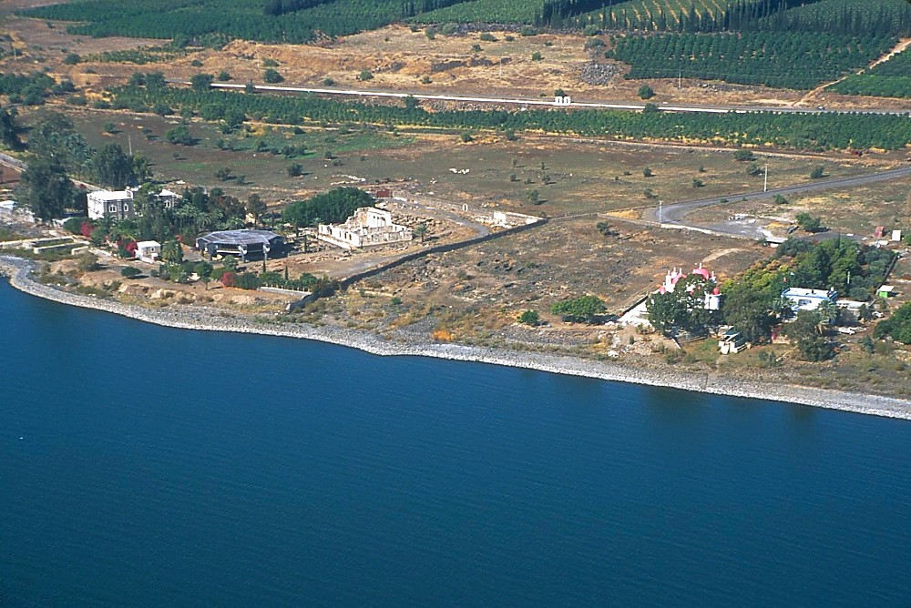
ЕСҮС
Амьдрал
Есүс төрөлх нутгаараа аялсан:
Капернаумыг агаараас авсан байдал
©2004 TBBMI
8.0S.03f. 18

Slide 20
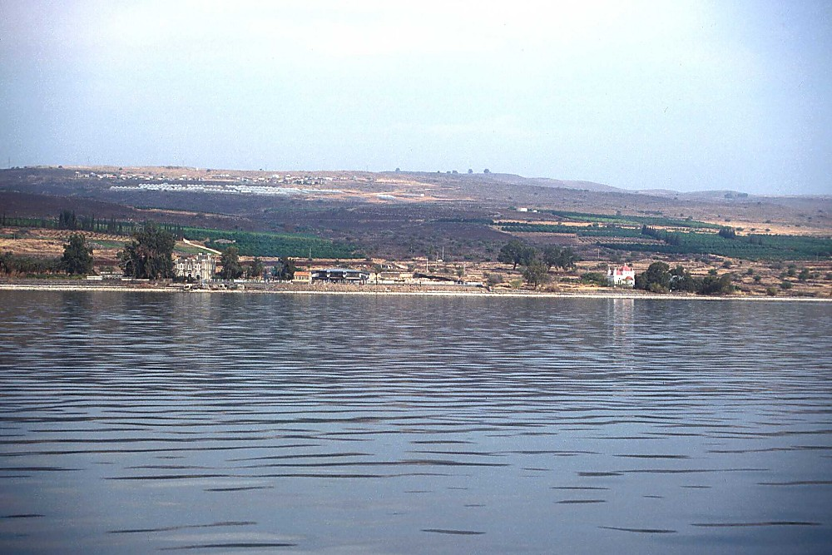
ЕСҮС
Амьдрал
Есүс төрөлх нутгаараа аялсан:
Капернаумыг усан онгоцоос авсан байдал
©2004 TBBMI
8.0S.03f. 19

Slide 21
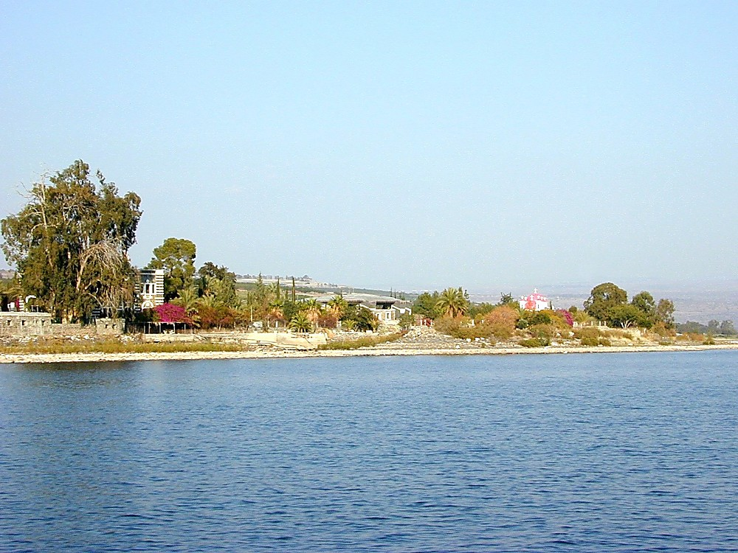
ЕСҮС
Амьдрал
Есүс төрөлх нутгаараа аялсан:
Капернаумыг усан онгоцоос авсан байдал
©2004 TBBMI
8.0S.03f. 20

Slide 22
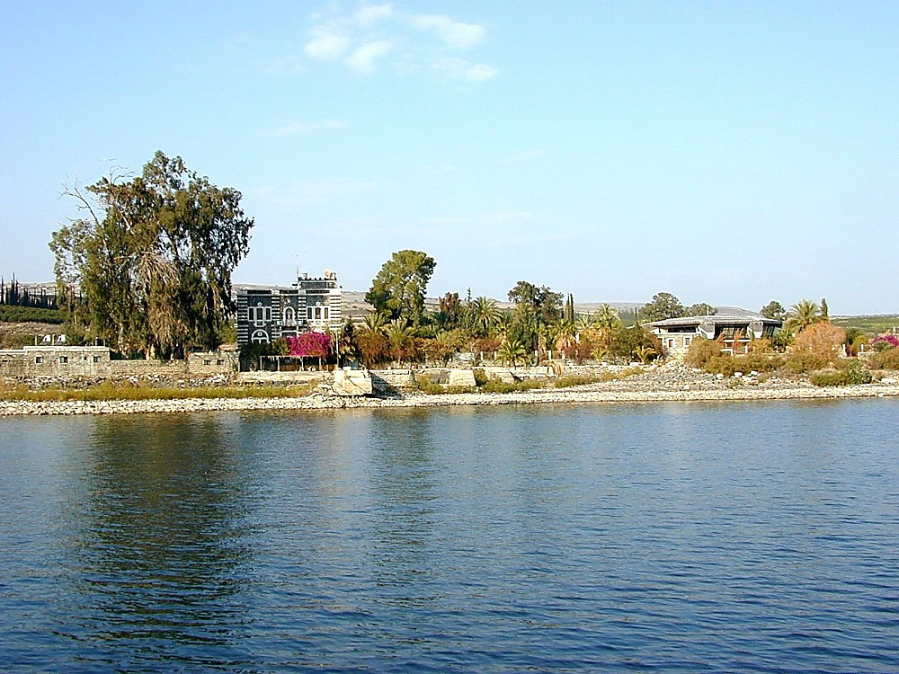
v
ЕСҮС
Амьдрал
Есүс төрөлх нутгаараа аялсан:
Капернаумыг усан онгоцоос авсан байдал
©2004 TBBMI
8.0S.03f. 21

Slide 23
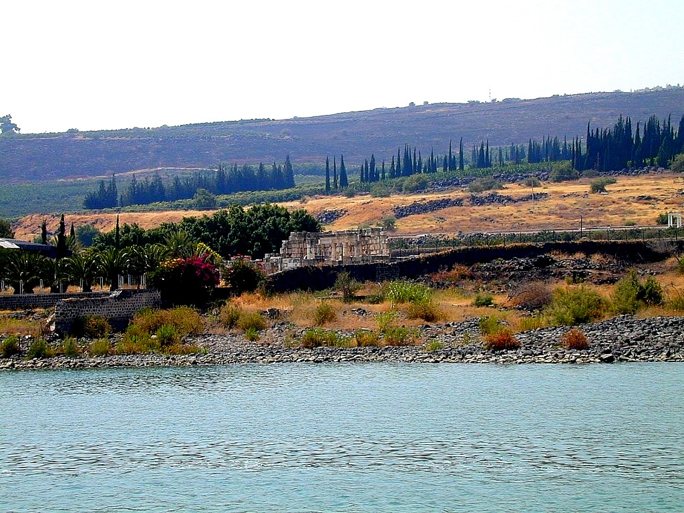
v
ЕСҮС
Амьдрал
Есүс төрөлх нутгаараа аялсан:
Капернаум: Синагог
©2004 TBBMI
8.0S.03f. 22

Slide 24
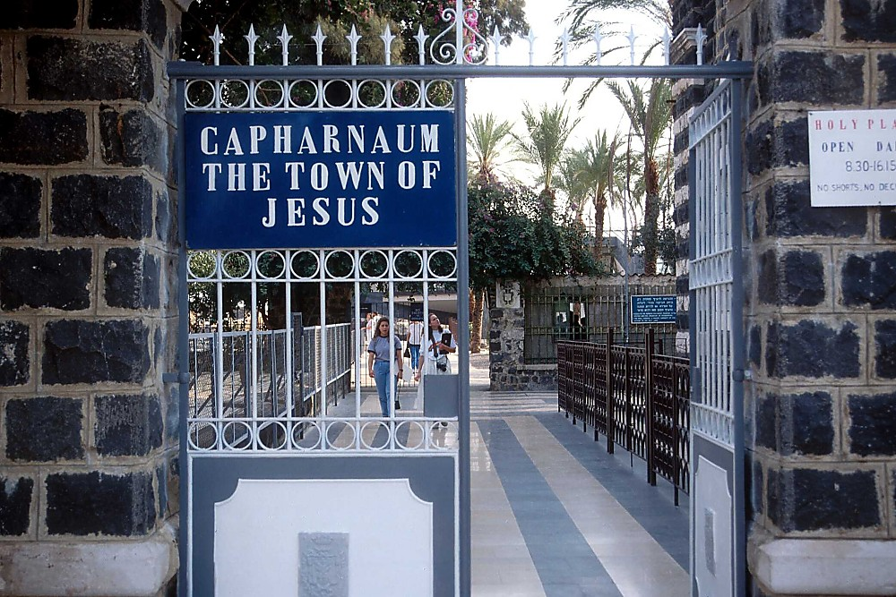
ЕСҮС
Амьдрал
Есүс төрөлх нутгаараа аялсан:
“Есүсийн хот” руу орох хаалга
©2004 TBBMI
8.0S.03f. 23

Slide 25
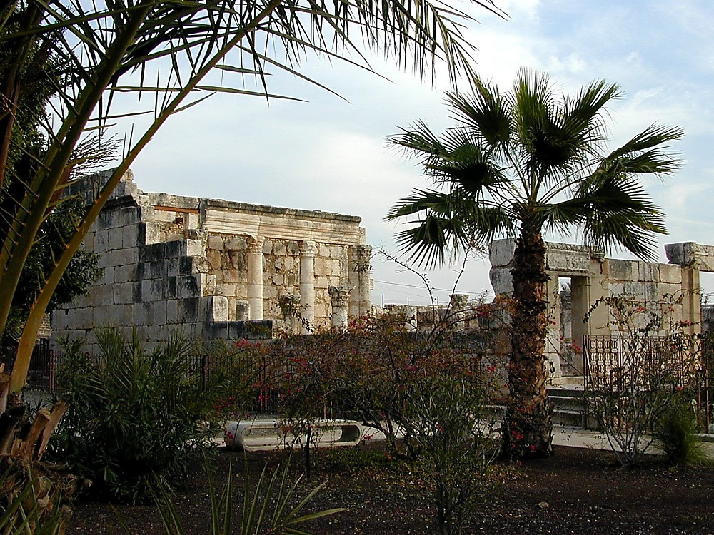
ЕСҮС
Амьдрал
Есүс төрөлх нутгаараа аялсан:
Капернаум дахь хожуу үеийн Синагог
©2004 TBBMI
8.0S.03f. 24

Slide 26
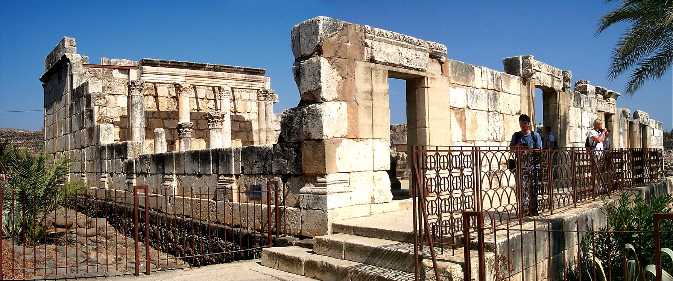
ЕСҮС
Амьдрал
Есүс төрөлх нутгаараа аялсан:
Капернаум дахь хожуу үеийн Синагог
©2004 TBBMI
8.0S.03f. 25

Slide 27
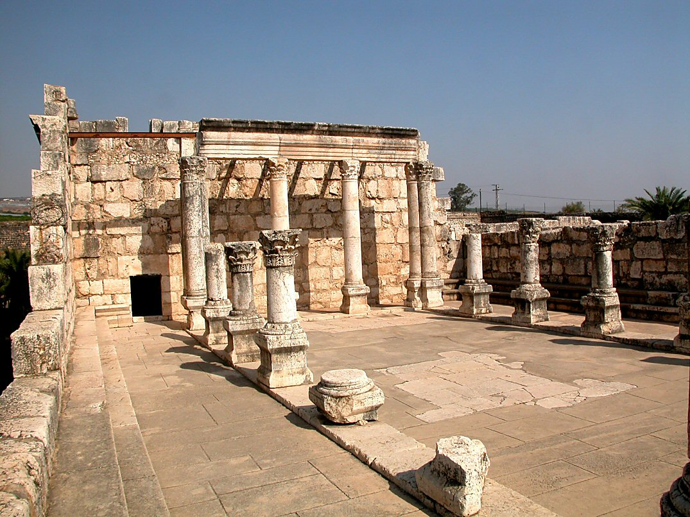
Марк 1:21; Иохан 6:59
ЕСҮС
Амьдрал
Есүс төрөлх нутгаараа аялсан:
Капернаум дахь хожуу үеийн Синагог
©2004 TBBMI
8.0S.03f. 26

Slide 28
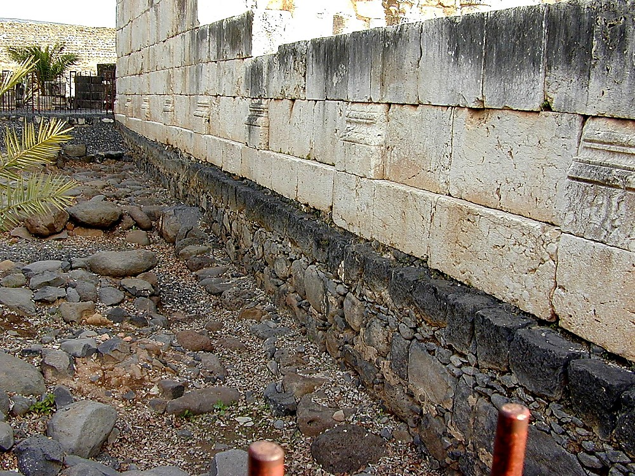
ЕСҮС
Амьдрал
Есүс төрөлх нутгаараа аялсан:
Капернаумын чулуун гудамж
©2004 TBBMI
8.0S.03f. 27

Slide 29
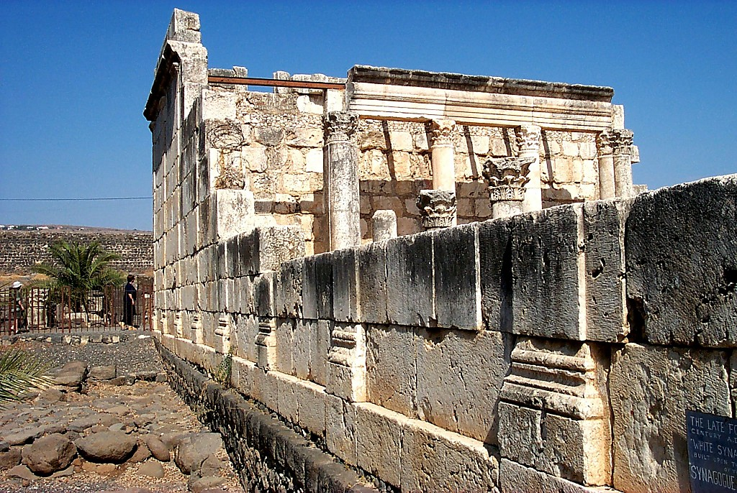
v
ЕСҮС
Амьдрал
Есүс төрөлх нутгаараа аялсан:
Капернаумын чулуун гудамж
©2004 TBBMI
8.0S.03f. 28

Slide 30
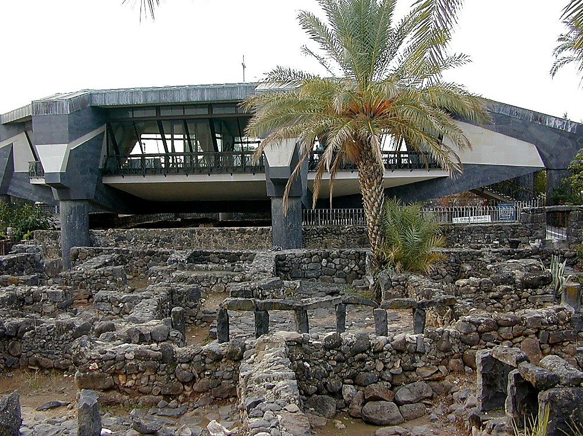
ЕСҮС
Амьдрал
Есүс төрөлх нутгаараа аялсан:
Капернаум дахь Петрийн гэрийг хамгаалсан байдал
©2004 TBBMI
8.0S.03f. 29

Slide 31
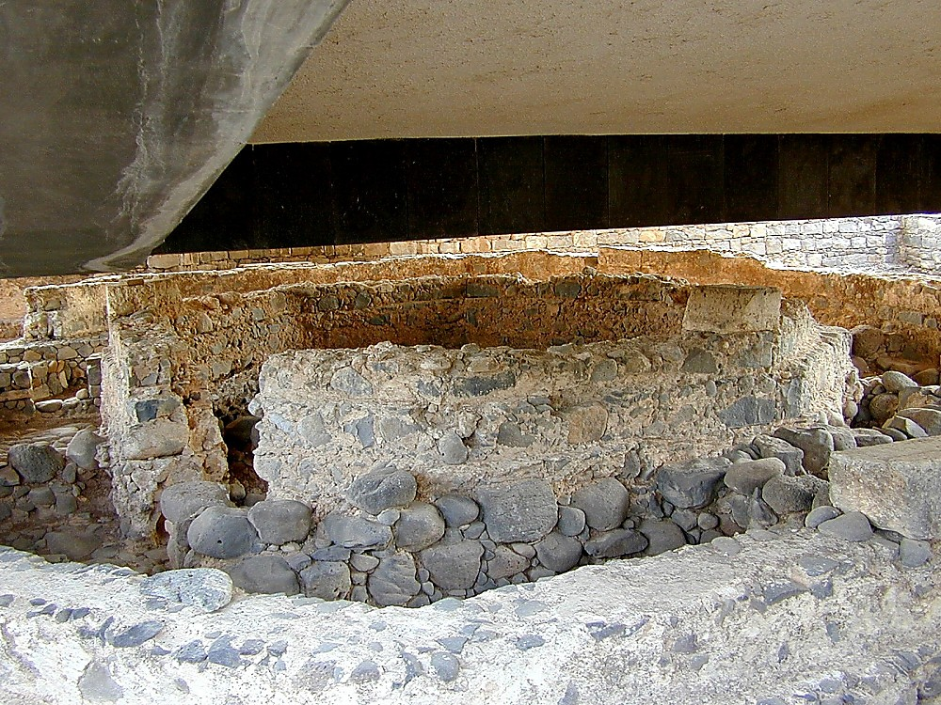
ЕСҮС
Амьдрал
Есүс төрөлх нутгаараа аялсан:
Капернаум дахь Петрийн гэрийн үлдэгдэл
©2004 TBBMI
8.0S.03f. 30

Slide 32

с
ЕСҮС
Амьдрал
Есүс төрөлх нутгаараа аялсан:
Галил нууранд нар жаргаж буй байдал
©2004 TBBMI
8.0S.03f. 31

Slide 33
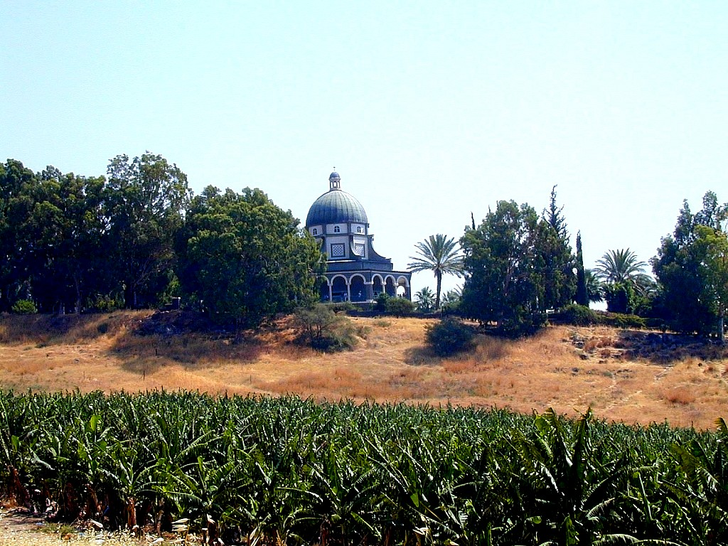
ЕСҮС
Амьдрал
Есүс төрөлх нутгаараа аялсан:
“Уулын сургаал”-аа заасан уул
©2004 TBBMI
8.0S.03f. 32

Slide 34
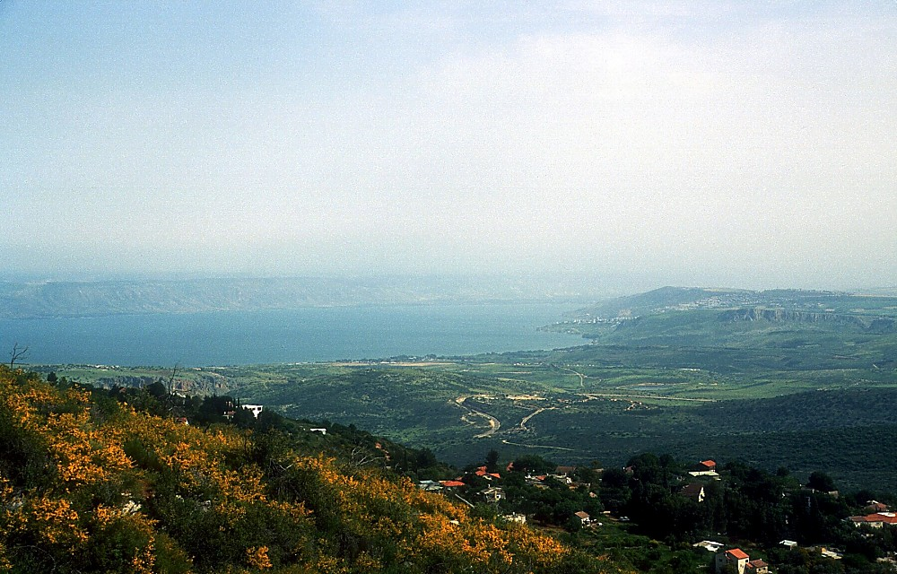
ЕСҮС
Амьдрал
Есүс төрөлх нутгаараа аялсан:
Галил нуурын эрэг дэх өндөрлөг газар
©2004 TBBMI
8.0S.03f. 33

Slide 35
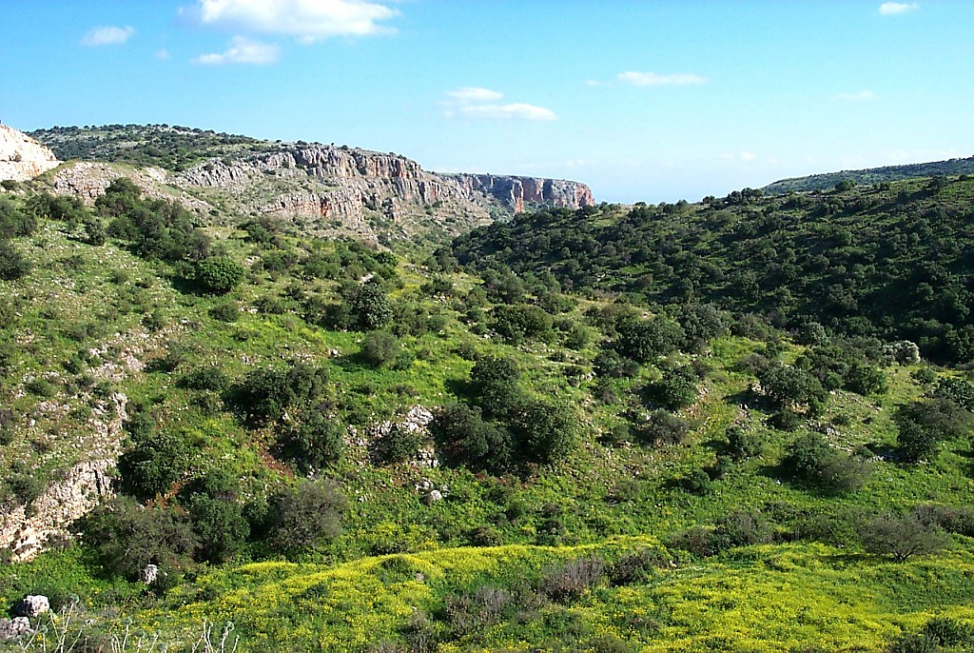
ЕСҮС
Амьдрал
Есүс төрөлх нутгаараа аялсан:
Галилын уул толгод
©2004 TBBMI
8.0S.03f. 34

Slide 36
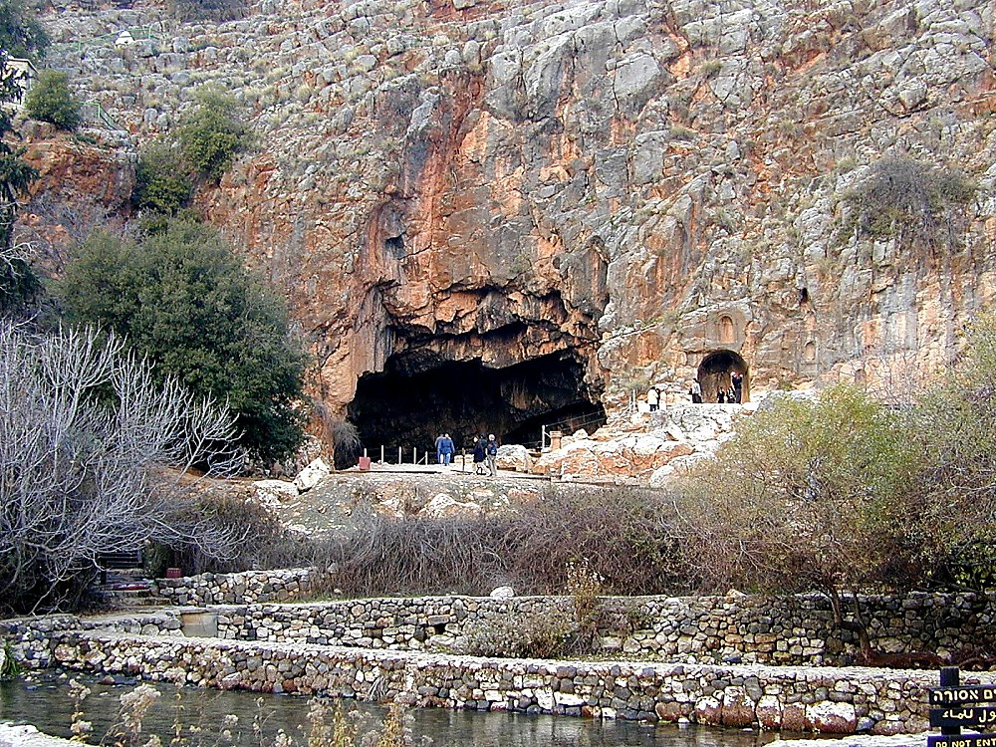
Мат 16:13-28
ЕСҮС
Амьдрал
Есүс төрөлх нутгаараа аялсан:
Цезарь Филип - Петерт хандан: “…энэ хадан дээр!”
©2004 TBBMI
8.0S.03f. 35

Slide 37
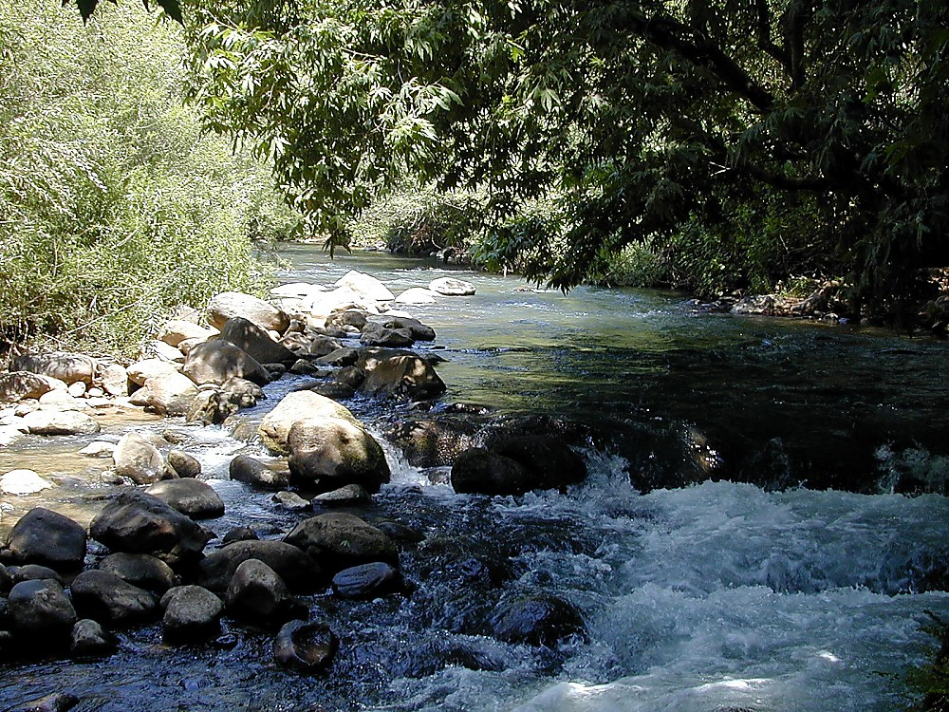
ЕСҮС
Амьдрал
Есүс төрөлх нутгаараа аялсан:
Дээд Иордан гол
©2004 TBBMI
8.0S.03f. 36

Slide 38
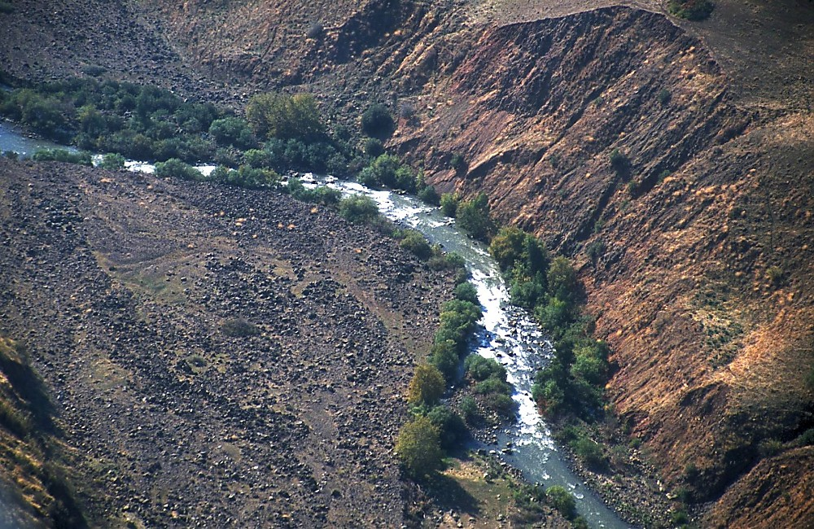
ЕСҮС
Амьдрал
Есүс төрөлх нутгаараа аялсан:
Өмнө зүгт урсах Иордан гол
©2004 TBBMI
8.0S.03f. 37

Slide 39
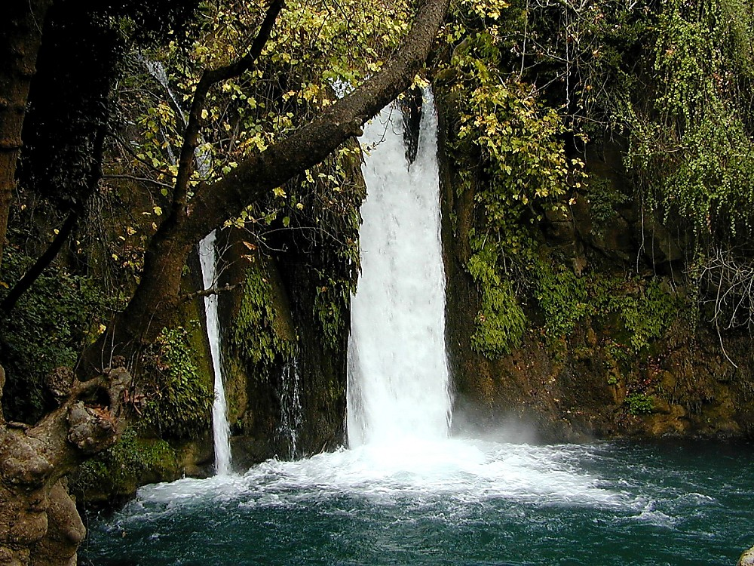
ЕСҮС
Амьдрал
Есүс төрөлх нутгаараа аялсан:
Галилын элбэг баян ус
©2004 TBBMI
8.0S.03f. 38

Slide 40
Мат. 4:25; Марк 7:31
3. КАПЕРНАУМД
ТӨВЛӨРСӨН
ГАЛИЛ ДАХЬ
ҮЙЛЧЛЭЛ
2. САМАРИАР
ДАЙРСАН
ЕСҮС
Амьдрал
1. ЭЗЭНИЙ
АНХНЫ
ИЕРУСАЛИМД
ХИЙСЭН
ҮЙЛЧЛЭЛ
Есүсийн аяллын чиглэл
©2004 TBBMI
8.0S.03f. 39
2

Slide 41
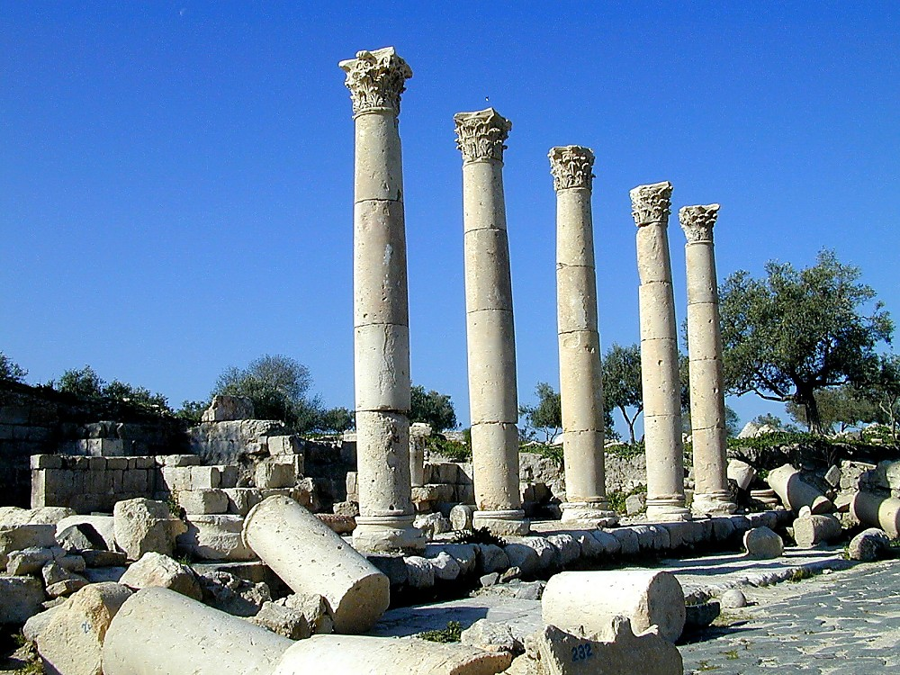
Марк 5:1; Лук 8:26,37; Мат 8:28
ЕСҮС
Амьдрал
Есүс төрөлх нутгаараа аялсан:
Гадарын Грек хийцийн хотын туурь
©2004 TBBMI
8.0S.03f. 40

Slide 42
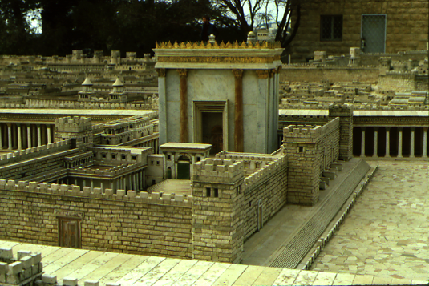
Иохан 2:23; 4:45; 5:1; 10:22; 12:12
3. КАПЕРНАУМД
ТӨВЛӨРСӨН
ГАЛИЛ ДАХЬ
ҮЙЛЧЛЭЛ
Капернаумын туурь
2. САМАРИАР
ДАЙРСАН
ЕСҮС
Амьдрал
1. ЭЗЭНИЙ
АНХНЫ
ИЕРУСАЛИМД
ХИЙСЭН
ҮЙЛЧЛЭЛ
Иерусалим
Есүсийн аяллын чиглэл
©2004 TBBMI
8.0S.03f. 41
2

Slide 43
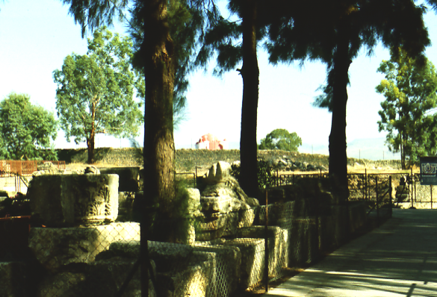
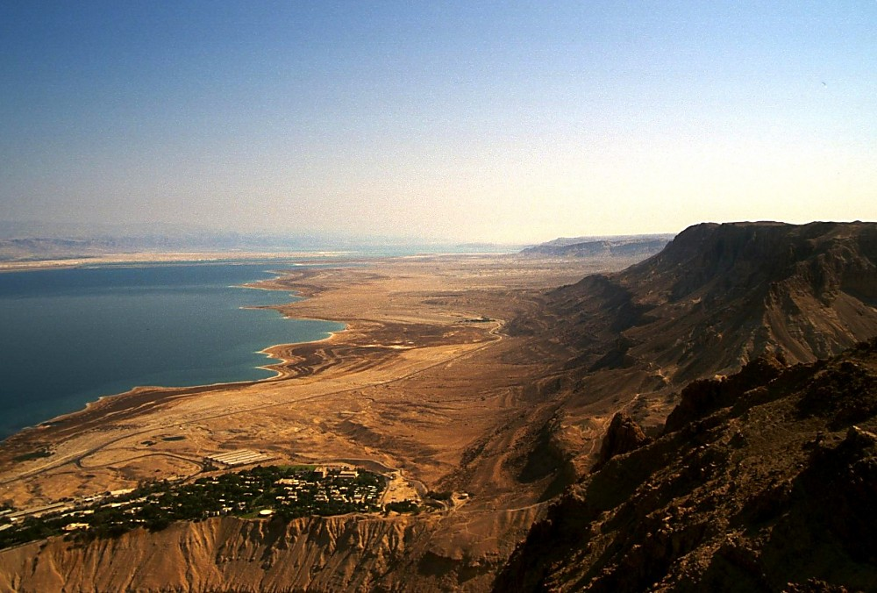
Иохан 2:23; 4:45; 5:1; 10:22; 12:12
КАПЕРНАУМААС ИЕРУСАЛИМ ХҮРТЭЛ 80 МИЛЬ
ИОРДАН ГОЛЫН ЭХ ГАЛИЛ НУУРААС СӨНӨСӨН ТЭНГИС ХҮРТЭЛ 75 МИЛЬ
ЕСҮС
Амьдрал
Гарын Авлага хууд. 39-41
©2004 TBBMI
8.0S.03f. 42
2

Slide 44
Лук 19:1
3. КАПЕРНАУМД
ТӨВЛӨРСӨН
ГАЛИЛ ДАХЬ
ҮЙЛЧЛЭЛ
2. САМАРИАР
ДАЙРСАН
4. ПЕРТ ХИЙСЭН
ҮЙЛЧЛЭЛ
ЕСҮС
Амьдрал
1. ЭЗЭНИЙ
АНХНЫ
ИЕРУСАЛИМД
ХИЙСЭН
ҮЙЛЧЛЭЛ
Есүсийн аяллын чиглэл
©2004 TBBMI
8.0S.03f. 43

Slide 45
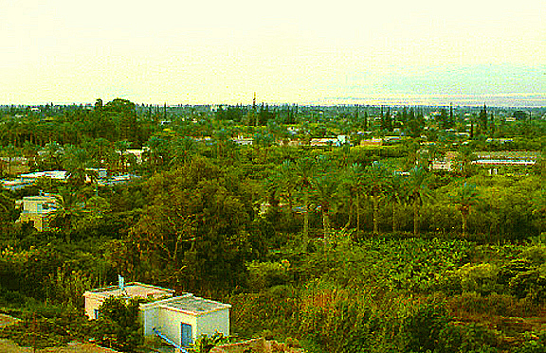
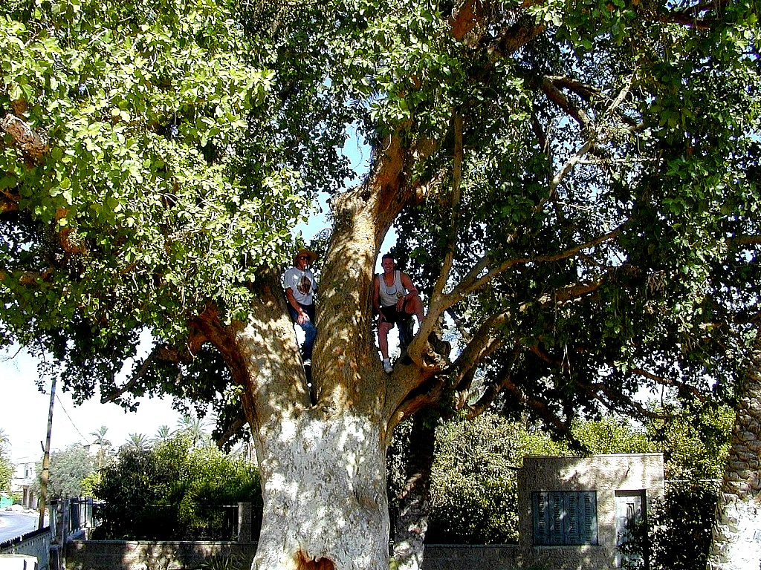
Лук 19:2-10
ЕСҮС
Амьдрал
Есүс төрөлх нутгаараа аялсан:
Инжир модон дээр суусан Закхай
Гарын Авлага хууд. 39-41
1
©2004 TBBMI
8.0S.03f. 44

Slide 46
Мат 21:10-14; Иохан 12:13
3. КАПЕРНАУМД
ТӨВЛӨРСӨН
ГАЛИЛ ДАХЬ
ҮЙЛЧЛЭЛ
2. САМАРИАР
ДАЙРСАН
4. ПЕРТ ХИЙСЭН
ҮЙЛЧЛЭЛ
ЕСҮС
Амьдрал
1. ЭЗЭНИЙ
АНХНЫ
ИЕРУСАЛИМД
ХИЙСЭН
ҮЙЛЧЛЭЛ
5. ИЕРУСАЛИМД
ХИЙСЭН
СҮҮЛЧИЙН
ҮЙЛЧЛЭЛ
Есүсийн аяллын чиглэл
©2004 TBBMI
8.0S.03f. 45

Slide 47
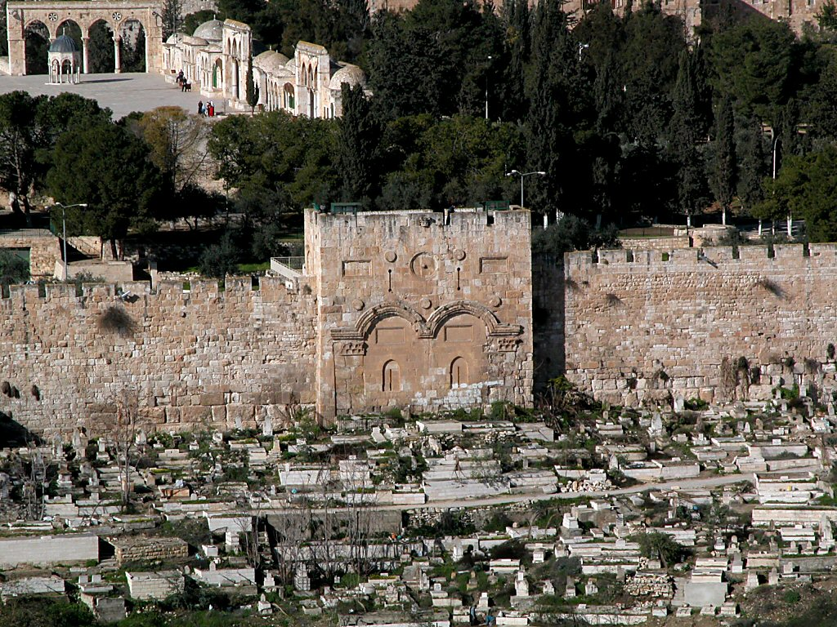
Мат 21:12
Өнөөгийн Иерусалим дахь Дугант уул
ЕСҮС
Амьдрал
Дугант Уулын өмнөд хаалга
Абрахамын өргөл өргөсөн Мориа уул:
Иудейчүүдийн дуган барьсан талбай
Гарын Авлага хууд. 39-41
©2004 TBBMI
8.0S.03f. 46
2

Slide 48
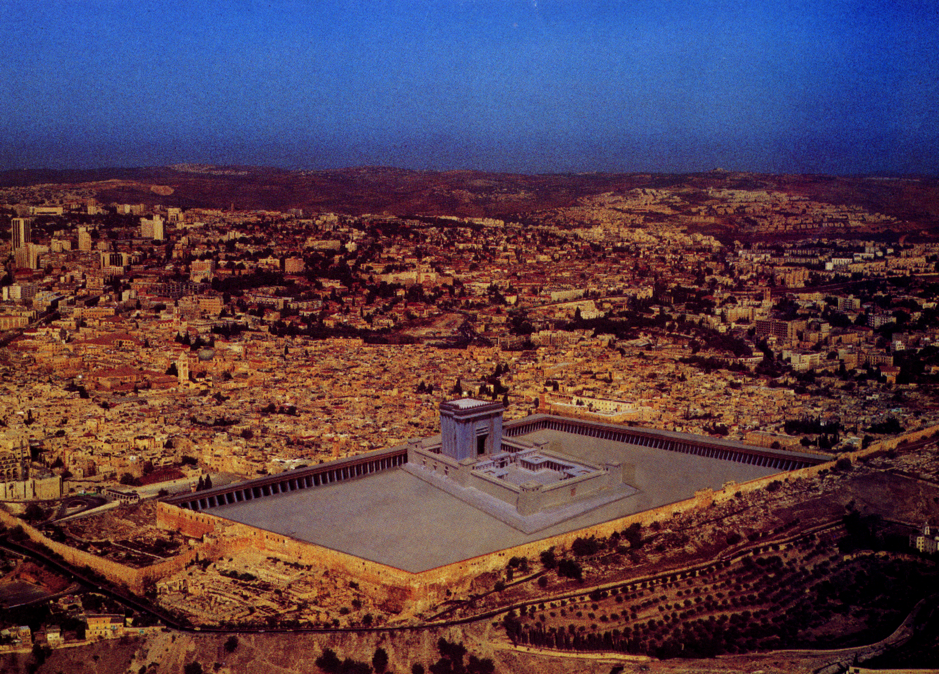
Мат 21:12
ЕСҮС
Амьдрал
Есүсийн үед байсан дуган
өнөөдрийг хүртэл хэрэв байсан бол
Гарын Авлага хууд. 39-41
©2004 TBBMI
8.0S.03f. 47

Slide 49
Мат. 26:28; Марк 14:24; Лук 22:20
ЕСҮС
Амьдрал
Загалмай
• Шинэ Гэрээ
ЕСҮС
Амьдрал
Загалмай
Гарын Авлага хууд. 39-41
©2004 TBBMI
8.0S.03f. 48

Slide 50
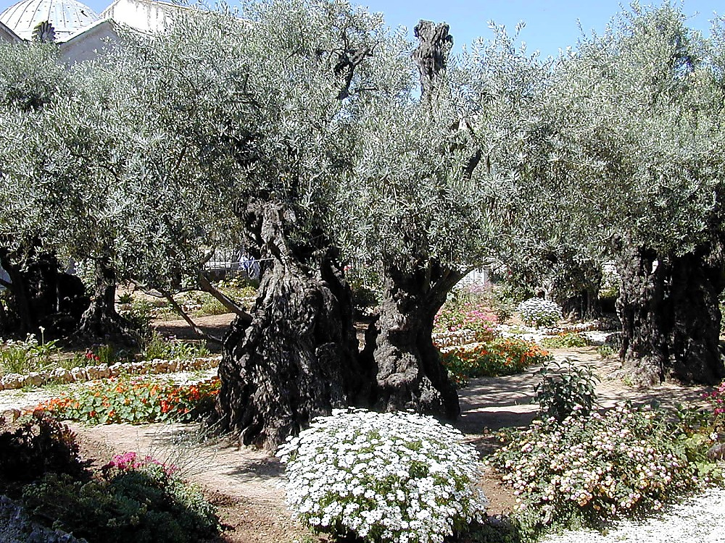
Лук 22:42
ЕСҮС
Амьдрал
Загалмай
Олив модтой уул: Гетсемани цэцэрлэг
“Эцэг минь, хэрэв Та хүсэж байгаа бол
энэ аягыг Надаас зайлуулаач.
Гэвч Миний хүсэл бус, харин
Таны хүсэл биелэгдэг”
Гарын Авлага хууд. 39-41
©2004 TBBMI
8.0S.03f. 49
1

Slide 51
Мат. 26-28; Марк 14-16; Лук 23-24; Иохан 19-20
ЕСҮС
Амьдрал
Загалмай
• Шинэ Гэрээ
• “Гүйцэлдлээ”
• Есүсийн үхэл
ЕСҮС
Амьдрал
Загалмай
• Түүнийг оршуулав
• Үхлээс амиллаа
Гарын Авлага хууд. 39-41
©2004 TBBMI
8.0S.03f. 50
4

Slide 52
Мат 16:18; 28:19
ЕСҮС
Амьдрал
Загалмай
Чуулган
• “Екклесиа” – Дуудагдсан хүмүүсийн цугларалт”
ЕСҮС
Амьдрал
Загалмай
• Иерусалимд эхлэж бүх дэлхий рүү…
Чуулган
Гарын Авлага хууд. 39-41
©2004 TBBMI
8.0S.03f. 51
2

Slide 53
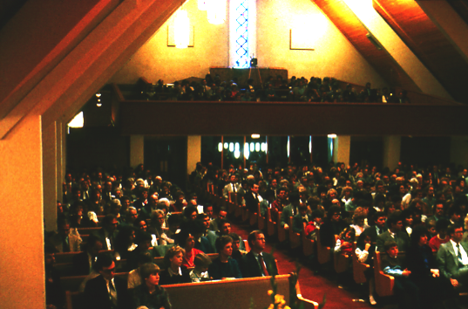
Чуулган
Бид бол давалгааны нэг хэсэг!
ЕСҮС
Амьдрал
Загалмай
Чуулган
Гарын Авлага хууд. 39-41
©2004 TBBMI
8.0S.03f. 52
2

Slide 54
“…Тэгээд Иерусалим, бүх Иудей, Самари тэр байтугай энэ дэлхийн хязгаар хүртэл Намайг гэрчлэх болно”
Үйлс 1:8
Чуулган
Бид юу хийх ёстой юм бэ?
ЕСҮС
Амьдрал
Загалмай
Чуулган
Гарын Авлага хууд. 39-41
©2004 TBBMI
8.0S.03f. 53
1

Slide 55
Матай, Марк, Лук, Иохан
Баримт & Теологи
ЕСҮС
Амьдрал
Загалмай
Чуулган
Сайн Мэдээ
ЕСҮС
Амьдрал
Загалмай
Чуулган
Сайн Мэдээ
Гарын Авлага хууд. 39-41
©2004 TBBMI
8.0S.03f. 54

Slide 56
Элч нарын үйлс
Баримт & Теологи
ЕСҮС
Амьдрал
Чуулганы Түүх
Загалмай
Чуулган
Сайн Мэдээ
Үйлс
ЕСҮС
Амьдрал
Загалмай
Чуулган
Сайн Мэдээ
Үйлс
Гарын Авлага хууд. 39-41
©2004 TBBMI
8.0S.03f. 55

Slide 57
Ромын захидлаас Иуда хүртэл
Баримт & Теологи
ЕСҮС
Амьдрал
Чуулганы Түүх
Загалмай
Чуулган
Чуулганы үйл хэрэг
Сайн Мэдээ
Үйлс
ЕСҮС
Амьдрал
Захидлууд
Загалмай
Чуулган
Сайн Мэдээ
Үйлс
Захидлууд
Гарын Авлага хууд. 39-41
©2004 TBBMI
8.0S.03f. 56

Slide 58
Илчлэлт
Баримт & Теологи
ЕСҮС
Амьдрал
Чуулганы Түүх
Загалмай
Чуулган
Чуулганы үйл хэрэг
Сайн Мэдээ
Үйлс
ЕСҮС
Амьдрал
Захидлууд
Загалмай
Чуулган
Сайн Мэдээ
Үйлс
Илчлэлт
Захидлууд
Илчлэлт
Мөнхийн
Ирээдүй
Гарын Авлага хууд. 39-41
©2004 TBBMI
8.0S.03f. 57

Slide 59
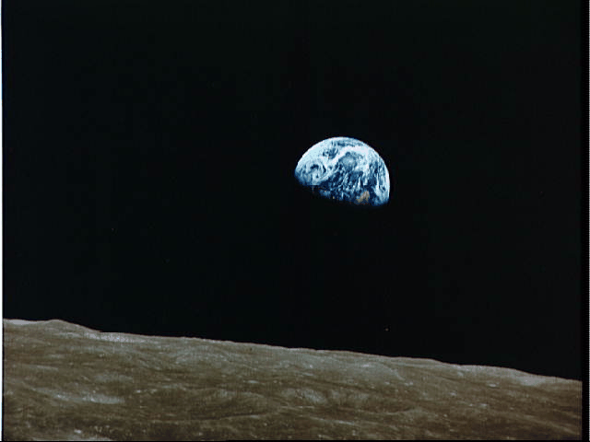
“Энэхүү Библийн бүхэл агуулга эцэстээ Илчлэлт номын гайхалтай дүгнэлтэнд хүрч байна. Тэнд, мянган жилийн хаанчлалд бүхий л түүхийн урсгал болон Бурханы нөхцөл үгүй гэрээ хамтдаа бүрэн цутгаж байгаа юм.
Амлагдсан бүх зүйлс төгс биелэгдлээ.
ЕСҮС
Бурхан ба түүний найз, Абрахамын хооронд байсан эртний бүхий л ойлголтууд төгс биелж байна”
Амьдрал
Загалмай
Чуулган
Сайн Мэдээ
Үйлс
Захидлууд
Илчлэлт
Жон Валвурд
Гарын Авлага хууд. 39-41
© 2004 TBBMI
PHOTO ©NASA
8.0S.03f. 58
3

Slide 60

Абрахамын Гэрээ
(“Дуудлага”)
Эхлэл 12:1-3
ГАЗАР
ҮР
ЕРӨӨЛ
ЕСҮС
Амьдрал
Загалмай
Чуулган
Сайн Мэдээ
Газар
Давидын
Шинэ
Үйлс
Захидлууд
Илчлэлт
Дэд хууль
30:1-10
2 Самуел
7:4-16
Иеремиа
31:31-33
Гарын Авлага хууд. 39-41
©2004 TBBMI
8.0S.03f. 59

Slide 61
Абрахамын Гэрээ
(“Дуудлага”)
Эхлэл 12:1-3
ГАЗАР
ҮР
ЕРӨӨЛ
ЕСҮС
Амьдрал
Загалмай
Чуулган
Сайн Мэдээ
Газар
Давидын
Шинэ
Үйлс
Захидлууд
Илчлэлт
Дэд хууль
30:1-10
2 Самуел
7:4-16
Иеремиа
31:31-33
Гарын Авлага хууд. 39-41
©2004 TBBMI
8.0S.03f. 60

Slide 62
Абрахамын Гэрээ
(“Дуудлага”)
Эхлэл 12:1-3
ГАЗАР
ҮР
ЕРӨӨЛ
ЕСҮС
Амьдрал
Загалмай
Чуулган
Сайн Мэдээ
Газар
Давидын
Шинэ
Үйлс
Захидлууд
Илчлэлт
Дэд хууль
30:1-10
2 Самуел
7:4-16
Иеремиа
31:31-33
Гарын Авлага хууд. 39-41
©2004 TBBMI
8.0S.03f. 61

Slide 63
Абрахамын Гэрээ
(“Дуудлага”)
Эхлэл 12:1-3
ГАЗАР
ҮР
ЕРӨӨЛ
ЕСҮС
Амьдрал
Загалмай
Чуулган
Сайн Мэдээ
Газар
Давидын
Шинэ
Үйлс
Захидлууд
Илчлэлт
Дэд хууль
30:1-10
2 Самуел
7:4-16
Иеремиа
31:31-33
Гарын Авлага хууд. 39-41
©2004 TBBMI
8.0S.03f. 62
1

Slide 64
Абрахамын Гэрээ
(“Дуудлага”)
БҮТЭЭЛ
Эхлэл 12:1-3
АБРАХАМ
ИОСЕФ
МОСЕ
ИОШУА
АНАРХИ
ХААНЧЛАЛ
ЕСҮС
ГАЗАР
ҮР
ЕРӨӨЛ
Амьдрал
КОЛОНЧЛОЛ
Загалмай
Чуулган
ЧИМЭЭГҮЙ ҮЕ
Сайн Мэдээ
Газар
Давидын
Шинэ
Үйлс
ЕСҮС
Захидлууд
Илчлэлт
Дэд хууль
30:1-10
2 Самуел
7:4-16
Иеремиа
31:31-33
Гарын Авлага хууд. 39-41
©2004 TBBMI
8.0S.03f. 63
1

Slide 65
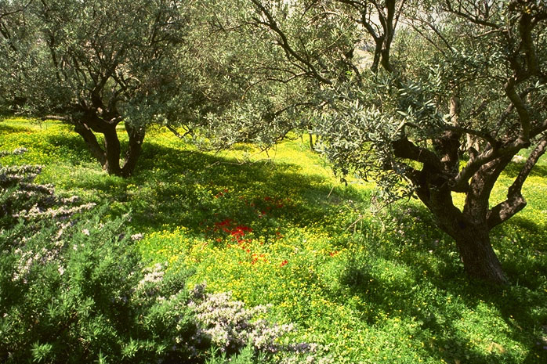
Тэгээд юу гэж?
ЕСҮС
Амьдрал
Загалмай
Чуулган
Сайн Мэдээ
Үйлс
Захидлууд
Илчлэлт
Гетсемани цэцэрлэг, Олив модтой уул, Иерусалим
©2004 TBBMI
8.0S.03f. 64
1

Slide 66
“…Есүс: - Гэмшицгээ! Тэнгэрийн хаанчлал ойрхон байна… Есүс бүх Галилаар явахдаа синагогуудад нь сургаал айлдаж, хаанчлалын сайн мэдээг тунхаглаж…”
Матай 4:17, 23
ЕСҮС
Амьдрал
Загалмай
Чуулган
Сайн Мэдээ
Үйлс
Захидлууд
Илчлэлт
©2004 TBBMI
8.0S.03f. 65

Slide 67
“Харин эхлээд Түүний хаанчлал болон Түүний зөвт байдлыг хайгтун. Тэгвэл энэ бүхнийг та нарт нэмж өгөх болно”
Матай 6:33
ЕСҮС
Амьдрал
Загалмай
Чуулган
Сайн Мэдээ
Үйлс
Захидлууд
Илчлэлт
©2004 TBBMI
8.0S.03f. 66

Slide 68
“Учир нь Тэр биднийг харанхуйн эрх мэдлээс авраад, Өөрийн хайрт Хүүгийнхээ хаанчлалд шилжүүлсэн юм”
Кол. 1:13
ЕСҮС
Амьдрал
Загалмай
Чуулган
Сайн Мэдээ
Үйлс
Захидлууд
Илчлэлт
©2004 TBBMI
8.0S.03f. 67

Slide 69
Бүх Бичээсийн турших хоёр гол мэдээ:
#1: Бурханы алдарт баярлан, алдрыг нь илэрхийлэх
ЕСҮС
Амьдрал
Загалмай
Чуулган
Сайн Мэдээ
#2: Бурханы хаанчлал руу биднийг хөтөлдөг
Үйлс
Захидлууд
Илчлэлт
©2004 TBBMI
8.0S.03f. 68
2

Slide 70
Мессаиагийн тухай Сайн мэдээнд итгэж мөнх амийг хүртэх…алдагдсан нэгнийг аврахаар Есүс Христ ирсэн юм.
ЕСҮС
Амьдрал
Загалмай
Чуулган
Сайн Мэдээ
Үйлс
Захидлууд
ТИЙМЭЭС: БИД ЯВЖ, ҮҮНИЙГ ХЭЛЭХ ЁСТОЙ!
Илчлэлт
©2004 TBBMI
8.0S.03f. 69
1

Slide 71


Эхлэл - Илчлэлт
БҮТЭЭЛ
АНАРХИ
Эхний эр, эм
Шүүгчид
Б
Эхний гэм
350
Эхний Сайн мэдээ
Эхний гэр бүл
ХААНЧЛАЛ
(МЭӨ 1000)
Эхний аллага
С - Б - С
ДГ
Үер/Солонго
••• ХУВААГДАЛ •••
Цамхаг
Умард Өмнөд
АБРАХАМ
(МЭӨ 2000)
Израиль Иуда
АГ
10 2
ШГ
ДУУДЛАГА
З Ө Н Ч И Д
Б 7 Ч Е
Г - Ү - Е
3 НИЙГЭМ
20-И 20-Р
…
И - И
200 350
И - E
Ассири Вавилон
12
КОЛОНЧЛОЛ
7 = 4 + 3
ИОСЕФ
70 жил
Боолчлол
3 Нүүдэл
ЕСҮС
430 жил
Амьдрал
4 ХҮН
100 жил/50000
100 Years / 50,000
100 Years / 50,000
Загалмай
З - E - Н
Чуулган
МОСЕ
(МЭӨ 1500)
Сайн Мэдээ
Ч
(МЭӨ 500)
Үйлс
Ег.гарсан нь
Чимээгүй Үе
Захидлууд
Синай уул
Грек.Александер
Илчлэлт
Ё – И – Ё
Ромын Систем
Кадеш Барнеа
ЕСҮС
40 жил
ДХ
40
Е
Амьдрал
5 Айлдвар
Загалмай
ХАВСРАЛТ №05 & №31
Чуулган
ИОШУА
Сайн Мэдээ
Иерихо/Аи
Үйлс
Захидлууд
Газар хуваарилалт
Илчлэлт
©2004 TBBMI
8.0S.03f. 70
19

Slide 72
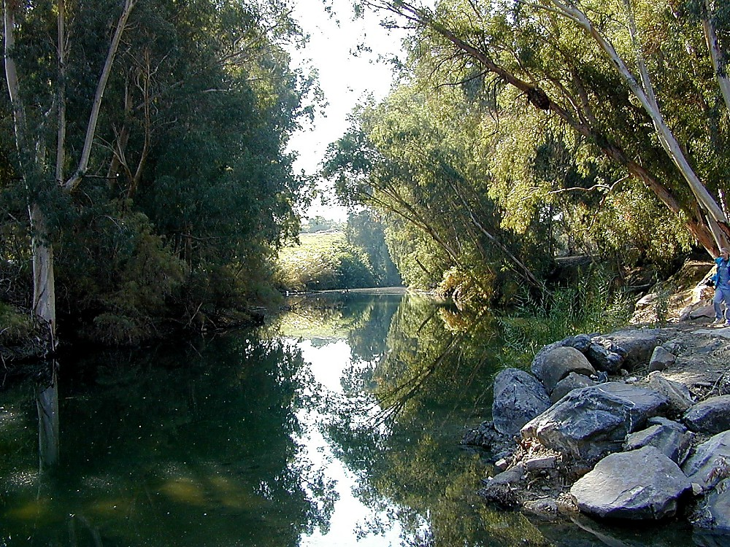
Эхлэл - Илчлэлт
БҮТЭЭЛ
АНАРХИ
Эхний эр, эм
Шүүгчид
Б
Эхний гэм
350
Эхний Сайн мэдээ
Эхний гэр бүл
ХААНЧЛАЛ
(МЭӨ 1000)
Эхний аллага
С - Б - С
ДГ
Үер/Солонго
••• ХУВААГДАЛ •••
Цамхаг
Умард Өмнөд
АБРАХАМ
(МЭӨ 2000)
Израиль Иуда
АГ
10 2
ШГ
ДУУДЛАГА
З Ө Н Ч И Д
Г - Ү - Е
3 НИЙГЭМ
20-И 20-Р
И - И
200 350
И - E
Ассири Вавилон
12
КОЛОНЧЛОЛ
ИОСЕФ
70 жил
Боолчлол
3 Нүүдэл
430 жил
4 ХҮН
100 жил/50000
100 Years / 50,000
100 Years / 50,000
З - E - Н
МОСЕ
(МЭӨ 1500)
(МЭӨ 500)
Ег.гарсан нь
Ч
Чимээгүй Үе
Синай уул
Грек.Александер
Ё – И – Ё
Ромын Систем
Кадеш Барнеа
ЕСҮС
40 жил
ДХ
40
Е
Амьдрал
5 Айлдвар
Загалмай
Чуулган
ИОШУА
Сайн Мэдээ
Иерихо/Аи
Үйлс
Захидлууд
Газар хуваарилалт
Илчлэлт
©2004 TBBMI
8.0S.03f. 71

Slide 73
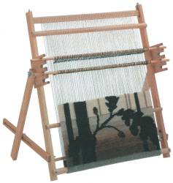

Израилийн нэхмэл сүлжих аргаар үүнийг дүрсэлж үзүүлвэл!
ХАВСРАЛТ №08
©2004 TBBMI
8.0S.03f. 72
2

Slide 74
Израилийн энэ нэхмэл даавууг харахдаа…
Хөндлөн гөрөх
Уртааш нь гулдлах
(Ширхэг)
…сүлжээсүүд нь хэрхэн холбогдож буйг анхаараарай?
© 2004 TBBMI
8.0S.03f. 73
5

Slide 75

НЭХМЭЛИЙН МАШИНААР УТАС ХЭЛХЭЖ БАЙГАА ШИГ ТӨСӨӨЛВӨЛ...
БИБЛИЙН ЦАГ ХУГАЦААНЫ НЭХМЭЛИЙН МАШИН
© 2004 TBBMI
8.0S.03f. 74
1

Slide 76
НЭХМЭЛИЙН МАШИНААР УТАС ХЭЛХЭЖ БАЙГАА ШИГ ТӨСӨӨЛВӨЛ...
БИБЛИЙН ЦАГ ХУГАЦААНЫ НЭХМЭЛИЙН МАШИН
© 2004 TBBMI
8.0S.03f. 75

Slide 77
НЭХМЭЛИЙН МАШИНААР УТАС ХЭЛХЭЖ БАЙГАА ШИГ ТӨСӨӨЛВӨЛ...
10
5
© 2004 TBBMI
8.0S.03f. 76

Slide 78
НЭХМЭЛИЙН МАШИНААР УТАС ХЭЛХЭЖ БАЙГАА ШИГ ТӨСӨӨЛВӨЛ...
БҮТЭЭЛ
АБРАХАМ
ИОСЕФ
МОСЕ
ИОШУА
АНАРХИ
ХААНЧЛАЛ
КОЛОНЧЛОЛ
ЧИМЭЭГҮЙ ҮЕ
ЕСҮС
ҮЕИЙН ТӨГСГӨЛ
© 2004 TBBMI
8.0S.03f. 77
2

Slide 79
БИБЛИЙН ЦАГ ХУГАЦААНЫ НЭХЭЭС
7
Б 7 Ч Е
4Х 3Н
Е
Б А И М И А Х К Ч
БҮТЭЭЛ
АБРАХАМ
ИОСЕФ
МОСЕ
ИОШУА
АНАРХИ
ХААНЧЛАЛ
КОЛОНЧЛОЛ
ЧИМЭЭГҮЙ ҮЕ
ЕСҮС
© 2004 TBBMI
8.0S.03f. 78
4

Slide 80
БИБЛИЙН ЦАГ ХУГАЦААНЫ НЭХЭЭС
7
Б 7 Ч Е
4Х 3Н
Е
Б А И М И А Х К Ч
© 2004 TBBMI
8.0S.03f. 79

Slide 81
БИБЛИЙН ЦАГ ХУГАЦААНЫ НЭХЭЭС
7
Б 7 Ч Е
4Х 3Н
Е
Б А И М И А Х К Ч
АБРАХАМЫН ГЭРЭЭ
ЭХЛЭЛ 12 & 15
© 2004 TBBMI
8.0S.03f. 80
2

Slide 82
БИБЛИЙН ЦАГ ХУГАЦААНЫ НЭХЭЭС
7
Б 7 Ч Е
4Х 3Н
Е
Б А И М И А Х К Ч
АБРАХАМЫН ГЭРЭЭ
ГАЗРЫН ГЭРЭЭ
ДЭД ХУУЛЬ 30
© 2004 TBBMI
8.0S.03f. 81
2

Slide 83
БИБЛИЙН ЦАГ ХУГАЦААНЫ НЭХЭЭС
7
Б 7 Ч Е
4Х 3Н
Е
Б А И М И А Х К Ч
АБРАХАМЫН ГЭРЭЭ
ГАЗРЫН ГЭРЭЭ
ДАВИДЫН ГЭРЭЭ
2 САМУЕЛ 7
© 2004 TBBMI
8.0S.03f. 82
2

Slide 84
БИБЛИЙН ЦАГ ХУГАЦААНЫ НЭХЭЭС
7
Б 7 Ч Е
4Х 3Н
Е
Б А И М И А Х К Ч
АБРАХАМЫН ГЭРЭЭ
ГАЗРЫН ГЭРЭЭ
ДАВИДЫН ГЭРЭЭ
ШИНЭ ГЭРЭЭ
ИЕРЕМИА 31
© 2004 TBBMI
8.0S.03f. 83
3

Slide 85
БИБЛИЙН ЦАГ ХУГАЦААНЫ НЭХЭЭС
7
Б 7 Ч Е
ШИНЭ ТЭНГЭР, ШИНЭ ГАЗАР
ХУРГАТАЙ ХУРИМЛАНА, ИХ ЗООГ
АГУУ ШҮҮЛТИЙН ШИРЭЭНД ЗАЛАРНА
4Х 3Н
ХРИСТИЙН ГАЗАР ДЭЭРХ ХААНЧЛАЛ
Е
ЭЦСИЙН ИРЭЛТ
Б А И М И А Х К Ч
АБРАХАМЫН ГЭРЭЭ
ҮЕИЙН ТӨГСГӨЛ
ГАЗРЫН ГЭРЭЭ
ДАВИДЫН ГЭРЭЭ
ШИНЭ ГЭРЭЭ
© 2004 TBBMI
8.0S.03f. 84
5

Slide 86
БИБЛИЙН ЦАГ ХУГАЦААНЫ НЭХЭЭС
7
Б 7 Ч Е
ШИНЭ ТЭНГЭР, ШИНЭ ГАЗАР
ХУРГАТАЙ ХУРИМЛАНА, ИХ ЗООГ
АГУУ ШҮҮЛТИЙН ШИРЭЭНД ЗАЛАРНА
4Х 3Н
ХРИСТИЙН ГАЗАР ДЭЭРХ ХААНЧЛАЛ
Е
ЭЦСИЙН ИРЭЛТ
Б А И М И А Х К Ч
?
АБРАХАМЫН ГЭРЭЭ
Эндээс ямар нэгэн зүйл үргэлжилнэ!
ГАЗРЫН ГЭРЭЭ
ДАВИДЫН ГЭРЭЭ
ШИНЭ ГЭРЭЭ
© 2004 TBBMI
8.0S.03f. 85
3

Slide 87
БИБЛИЙН ЦАГ ХУГАЦААНЫ НЭХЭЭС
7
Б 7 Ч Е
ШИНЭ ТЭНГЭР, ШИНЭ ГАЗАР
ХУРГАТАЙ ХУРИМЛАНА, ИХ ЗООГ
АГУУ ШҮҮЛТИЙН ШИРЭЭНД ЗАЛАРНА
4Х 3Н
ХРИСТИЙН ГАЗАР ДЭЭРХ ХААНЧЛАЛ
Е
ЭЦСИЙН ИРЭЛТ
Б А И М И А Х К Ч
АБРАХАМЫН ГЭРЭЭ
ГАЗРЫН ГЭРЭЭ
ЯАГААД
ДАВИДЫН ГЭРЭЭ
ШИНЭ ГЭРЭЭ
ЮУ
© 2004 TBBMI
8.0S.03f. 86
1

Slide 88
БИБЛИЙН ЦАГ ХУГАЦААНЫ НЭХЭЭС
7
Б 7 Ч Е
ШИНЭ ТЭНГЭР, ШИНЭ ГАЗАР
ХУРГАТАЙ ХУРИМЛАНА, ИХ ЗООГ
АГУУ ШҮҮЛТИЙН ШИРЭЭНД ЗАЛАРНА
4Х 3Н
ХРИСТИЙН ГАЗАР ДЭЭРХ ХААНЧЛАЛ
Е
ЭЦСИЙН ИРЭЛТ
Б А И М И А Х К Ч
АБРАХАМЫН ГЭРЭЭ
ГУЛДАХ
ГАЗРЫН ГЭРЭЭ
ДАВИДЫН ГЭРЭЭ
ШИНЭ ГЭРЭЭ
ГӨРӨХ
© 2004 TBBMI
8.0S.03f. 87
1

Slide 89
БИБЛИЙН ЦАГ ХУГАЦААНЫ НЭХЭЭС
7
Б 7 Ч Е
ШИНЭ ТЭНГЭР, ШИНЭ ГАЗАР
ХУРГАТАЙ ХУРИМЛАНА, ИХ ЗООГ
АГУУ ШҮҮЛТИЙН ШИРЭЭНД ЗАЛАРНА
4Х 3Н
ХРИСТИЙН ГАЗАР ДЭЭРХ ХААНЧЛАЛ
Е
ЭЦСИЙН ИРЭЛТ
Б А И М И А Х К Ч
АБРАХАМЫН ГЭРЭЭ
ГУЛДАХ
ГАЗРЫН ГЭРЭЭ
ДАВИДЫН ГЭРЭЭ
ШИНЭ ГЭРЭЭ
ГӨРӨХ
© 2004 TBBMI
8.0S.03f. 88

Slide 90
БИБЛИЙН ЦАГ ХУГАЦААНЫ НЭХЭЭС
7
Б 7 Ч Е
ШИНЭ ТЭНГЭР, ШИНЭ ГАЗАР
ХУРГАТАЙ ХУРИМЛАНА, ИХ ЗООГ
АГУУ ШҮҮЛТИЙН ШИРЭЭНД ЗАЛАРНА
4Х 3Н
ХРИСТИЙН ГАЗАР ДЭЭРХ ХААНЧЛАЛ
Е
ЭЦСИЙН ИРЭЛТ
Б А И М И А Х К Ч
АБРАХАМЫН ГЭРЭЭ
ГУЛДАХ
АБРАХАМЫН ХӨТӨЛБӨР УРАГШЛАН ҮРГЭЛЖИЛСЭЭР!
ГАЗРЫН ГЭРЭЭ
ДАВИДЫН ГЭРЭЭ
ХАВСРАЛТ №08
ШИНЭ ГЭРЭЭ
ГӨРӨХ
© 2004 TBBMI
8.0S.03f. 89

Slide 91
Эзэн Есүс ээ, Ирээрэй!
БИДНИЙ ИТГЭЛИЙН ҮНДСЭН БИЧИГ БАРИМТ!
©2004 TBBMI
8.0S.03f. 90
1

Slide 92
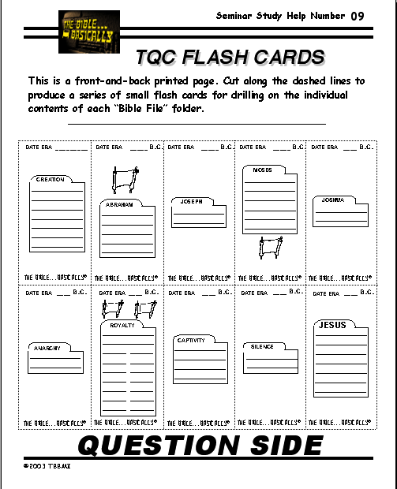
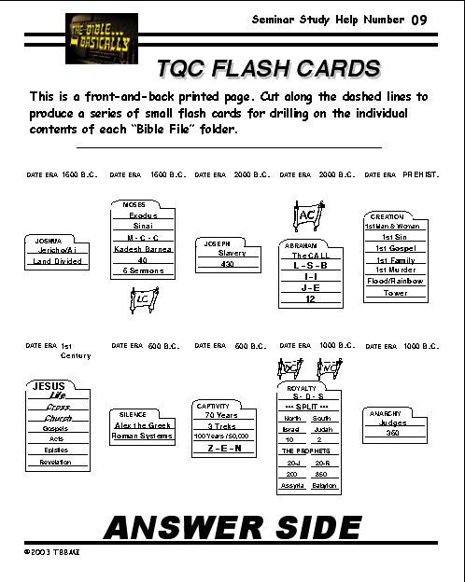
ХАВСРАЛТ №09
ЦАГ ХУГАЦААНЫ ХЯЛБАРШУУЛСАН КАРТ
©2004 TBBMI
8.0S.03f. 91

Slide 93

“Библи…Үндсэндээ”: Одоо та өөрийн гэсэн ойлголттой боллоо
• Гол санаа “Библийн Файл”
• “Библийн Файл”-ыг нээх Түлхүүр Үг …Б 7 Ч Е
• Библийн гол үйл явдлууд өрнөсөн газруудын “Газрын Зураг”
• Библийн үндсэн “ТҮҮХ”: “Цаглабар Хураангуй”
• УТГА УЧИР
• ШАЛТГААН
• ЗОРИЛГО
• БАТАЛГАА
©2004 TBBMI
8.0S.03f. 92
1

Slide 94
Библи...
Үндсэндээ
A Presentation of The Bible…Basically Ministries International Inc. Fort Worth, Texas
www.biblebasically.com
©2004 TBBMI
8.0S.03f. 93

Slide 95
©2004 TBBMI
7.2.03f. 94

